Slide 1
Taloudellinen katsaus
Syksy 2019
Tiedotustilaisuus 7.10.2019
Talousnäkymät

Slide 2
Reaalitalouden ennuste
7.10.2019 Jukka Railavo, finanssineuvos
Talousnäkymät

Slide 3
Talouskasvu jatkuu vielä.
Kotimainen kysyntä ylläpitää talouskasvua.
Epävarma ulkoinen ympäristö hidastaa kasvua.
Julkisen kulutuksen ja investointien merkitys BKT:n kasvulle korostuu varsinkin ensi vuonna.

Slide 4
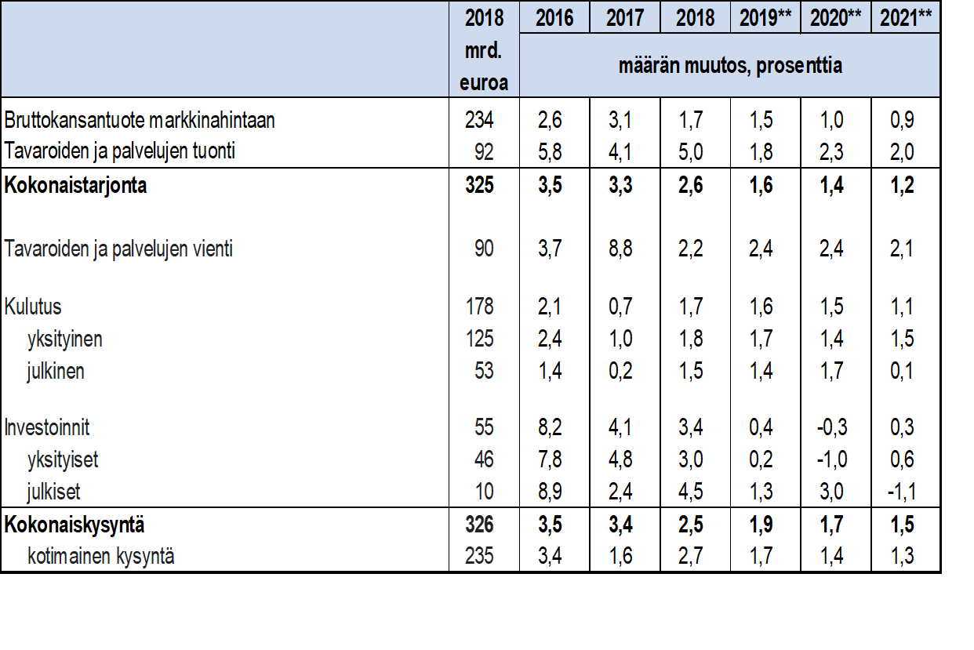
Kotimainen talouskehitys näyttää vielä lähiaikoina myönteiseltä
Yksityisen kulutuksen kasvu jatkuu ansiotason nousun ja korkean työllisyyden tukemana.
Kansainvälisen suhdanteen heikentyminen hidastaa investointien kasvua.
Hallitusohjelma lisää julkisia kulutusmenoja etupainotteisesti vuosina 2020–2023.
Julkisten investointien tasoa pitävät tulevina vuosina edelleen korkealla mm. mittavat sote-investoinnit, korjausvelan vähentäminen sekä kasvukeskusten suuret investointihankkeet.

Slide 5
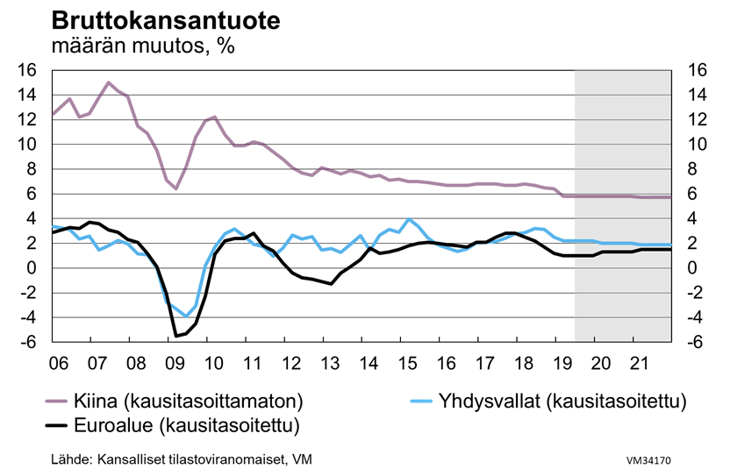
Kauppakonfliktit hidastaneet maailman talouskasvua sekä maailmankauppaa
Maailmantalouden kasvu hidastuu.
Kasvu elpyy euroalueen mutta myös monien kehittyvien talouksien vetämänä vähitellen vuoden 2020 aikana.
Ison-Britannian talousnäkymien keskeinen kysymys on ero EU:sta.
Korkoympäristö on muuttunut kuluvan vuoden aikana perusteellisesti.
  Euroopan keskuspankki ja Yhdysvaltain keskuspankki ovat alkaneet keventää rahapolitiikkaa.
  Markkinakorot ovat painuneet yhä syvemmälle nollan alapuolelle.
  Korkojen odotetaan kuitenkin nousevan hienoisesti ennustejakson lopulla.

Slide 6
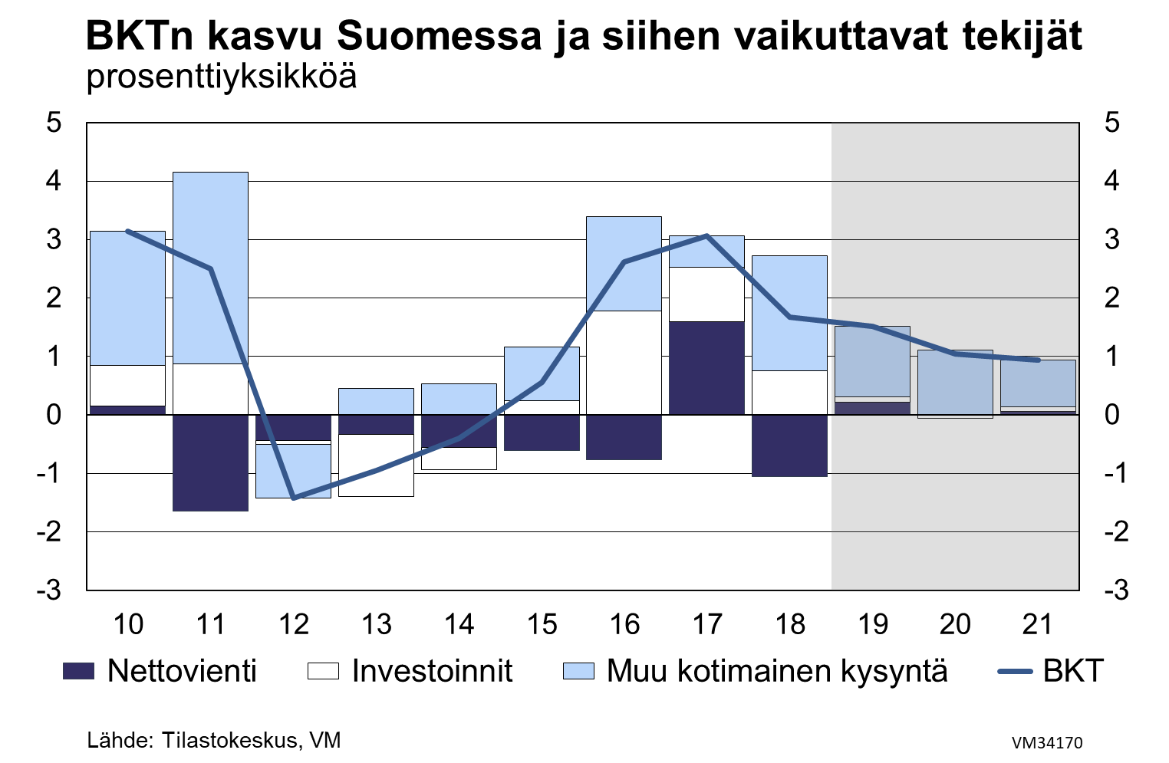
Kotimainen kysyntä kasvaa vakaasti toimintaympäristön epävakaudesta huolimatta
Suomen viennin kasvu hidastuu ennen kaikkea Euroopan heikentyneiden näkymien takia.
Kauppajännitteet hidastavat Suomen viennin kasvua etenkin välillisesti.
Kotimainen kysyntä ylläpitää talouskasvua tulevina vuosina, vaikka
  Kiihtyvä inflaatio sekä säästämisen lisääntyminen hidastavat yksityisen kulutuksen kasvua
  Tuotannollisten investointien kasvu hidastuu kansainvälisen talouden suhdanteen heikentyessä.
  Asuinrakennusinvestoinnit supistuvat ja investointiaste laskee.

Slide 7
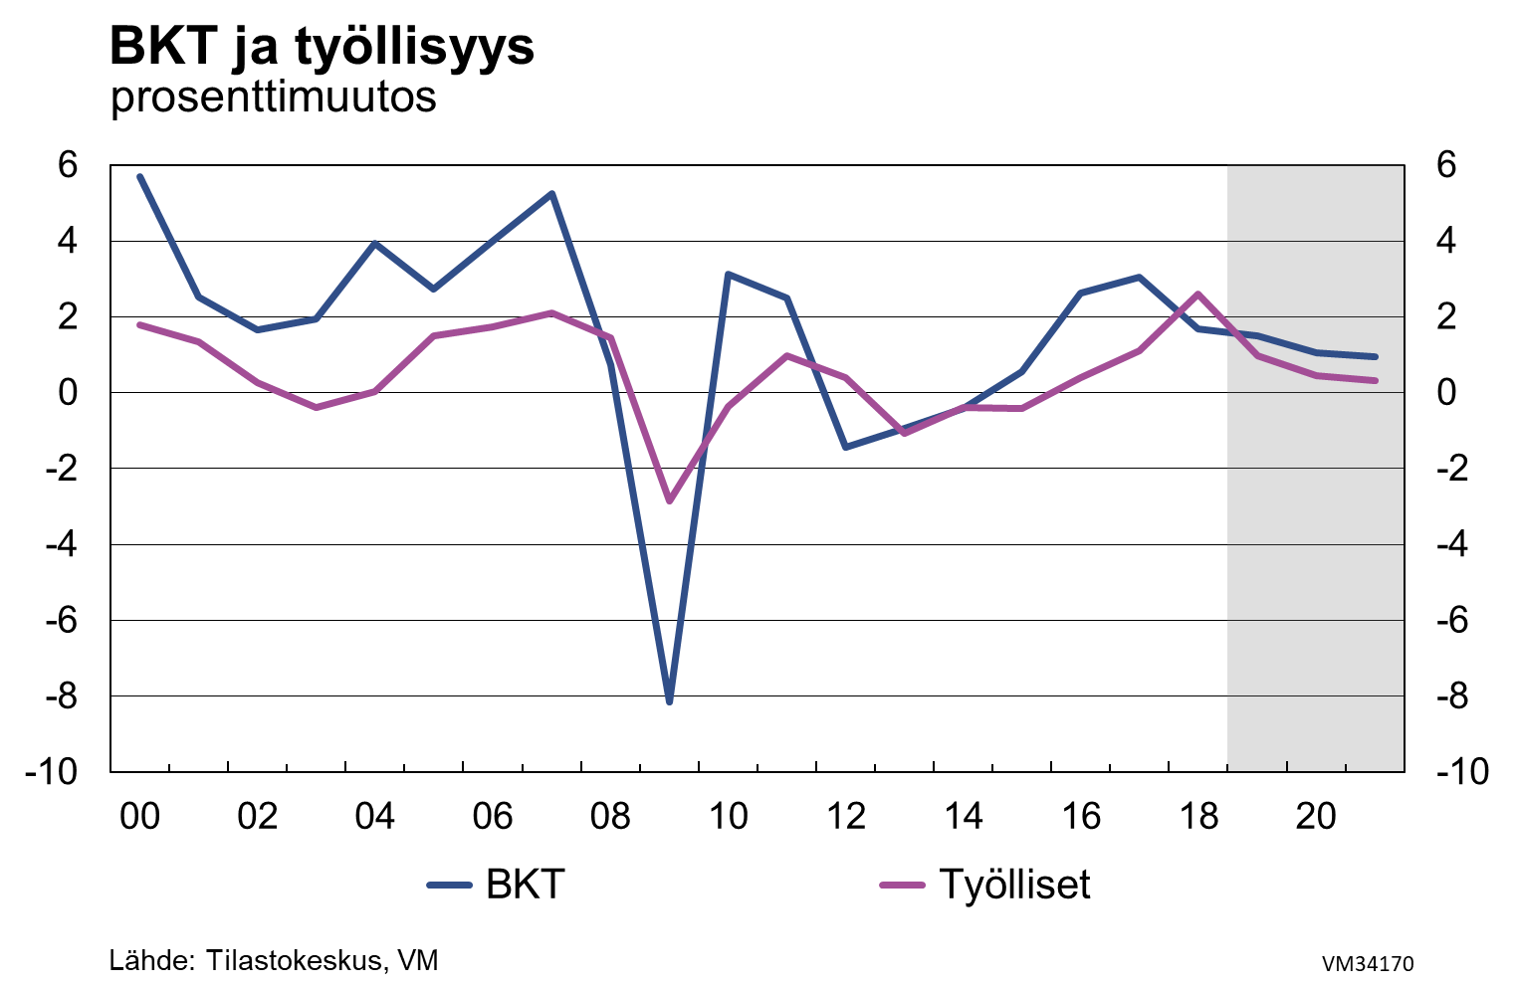
Työllisyyden kasvu hidastumassa
Talouskasvun hidastuminen ja nimellispalkkojen nousu heikentävät työllisyyden kasvua.
Työttömyysasteen pieneneminen kiristää työmarkkinoita, mikä yhdessä työvoiman kohtaanto-ongelmien kanssa vahvistaa palkkojen nousupaineita.
Työn tuottavuus kasvaa keskimääräistä hitaammin.
Ansiotason nousun odotetaan vähitellen heijastuvan laajemmin hintoihin.
Välillisen verotuksen kiristyminen kiihdyttää inflaatiota.

Slide 8
Kansainvälisen talouden huonot uutiset lisäävät hitaamman talouskasvun riskiä
Kauppakonfliktin syveneminen on keskeisin maailmantalouden riski.
Sopimuksettoman Brexitin mahdollisuus on kasvanut viime kuukausina.
Ison-Britannian lähtö EU:sta ilman sopimusta johtaa häiriöihin tavarakaupassa ja heikentäisi EU-maiden talousnäkymiä.
Geopoliittisten jännitteiden kärjistyminen Persianlahdella nostaa raakaöljyn hintaa.

Slide 9
Julkisen talouden näkymät
7.10.2019 Marja Paavonen, finanssineuvos
Talousnäkymät

Slide 10
Julkinen talous heikkenee
Julkinen talous on velkaantunut koko noususuhdanteen ajan.
Julkisen talouden alijäämä kasvaa lähivuosina.
  Talouskasvu vaimenee.
  Hallitusohjelman toimeenpano ja väestön ikääntyminen kasvattavat julkisia menoja.
Julkisen talouden tasapainottaminen edellyttää työllisyyttä, tuottavuutta ja julkista taloutta kohentavia toimia.

Slide 11
Hallitusohjelman panostukset kasvattavat alijäämää
Pysyviä menolisäyksiä katetaan pysyvin tulonlisäyksin ja uudelleenkohdennuksin.
  Toistaiseksi kattamatta jää noin 400 miljoonaa euroa vuonna 2023.
Kertaluonteiset menolisäykset kasvattavat alijäämää vuosina 2020−2022.
Kokonaisuutena toimenpiteet kasvattavat julkisen talouden alijäämää noin 1,7 miljardilla eurolla vuonna 2020.
Lähde: VM

Slide 12
Julkinen talous velkaantuu
Valtion ja paikallishallinnon menot ovat ylittäneet tulot vuodesta 2008 lähtien.
Valtion ja paikallishallinnon yhteenlaskettu alijäämä on lähes 5,5 miljardia euroa vuonna 2023.
Huom. kansantalouden tilinpidon valtionhallinnon alijäämässä ei vielä ennustejaksolla näy uusien hävittäjien rahoitus.
Lähde: Tilastokeskus, VM

Slide 13
Velkasuhde kääntyy uudelleen kasvuun
Väestön ikääntymisen vuoksi velkasuhteen kasvu uhkaa jatkua myös tulevina vuosikymmeninä.

Slide 14
Väestön ikääntyminen kasvattaa julkisia menoja
Menot kasvavat, vaikka uusia menoja kasvattavia päätöksiä ei tehtäisi.
Pitkällä aikavälillä julkinen talous ei ole kestävällä pohjalla.

Slide 15
Julkisen talouden ennuste: riskit
Valtion menokehyksissä on varauduttu menonlisäyksiin, jotka toteutuessaan kasvattaisivat alijäämää:
  Kaikista tulevaisuusinvestointiohjelman menonlisäyksistä ei ole vielä päätetty: kehyksissä on varauduttu lisäpanostuksiin noin 0,85 miljardia euroa vuosina 2021 ja 2022.
  Lisätalousarvioita varten on varattu 300 miljardia euroa vuosina 2020−2022 ja 100 miljoonaa euroa vuonna 2023.
Tavoiteltu työllisyyden ja tuottavuuden koheneminen vahvistaisi toteutuessaan julkista taloutta.
Lähde: Tilastokeskus, VM

Slide 16
Keskeiset ennusteluvut

Slide 17

Marja Paavonen, finanssineuvos
Puh. 02955 30187
Jukka Railavo, finanssineuvos
Puh. 02955 30540
Mikko Spolander, ylijohtaja, osastopäällikkö
Puh. 02955 30006
etunimi.sukunimi@vm.fi
vm.fi/talousnakymat
Valtiovarainministeriön viestintä
vm-viestinta@vm.fi
Mediapalvelunumero (ma–pe 8–16) 02955 30500
www.tutkibudjettia.fi

